Slide 1
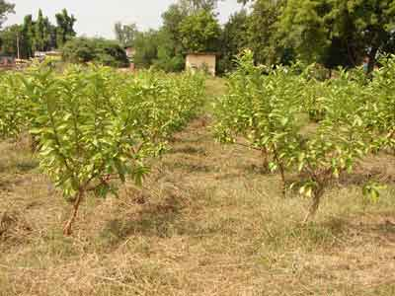
স্বাগতম

Slide 2
পরিচিতি
শিক্ষক পরিচিতি
পাঠ পরিচিতি
‡gv: ‡gv¯ÍvwdRvi ingvb
mnKvix wkÿK
‡LvÆvcvov wmwÏKxqv dvwhj gv`ªvmv
‡gvevBj: 0716281560
Email: mostafizar1976@gmail.com
বিষয় : কৃষি শিক্ষা
শ্রেণী : দাখিল ৭ম
অধ্যায় : ৫ম
পাঠ : কৃষি পন্য উৎপাদন ও বিপনন।

Slide 3
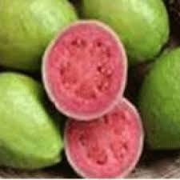
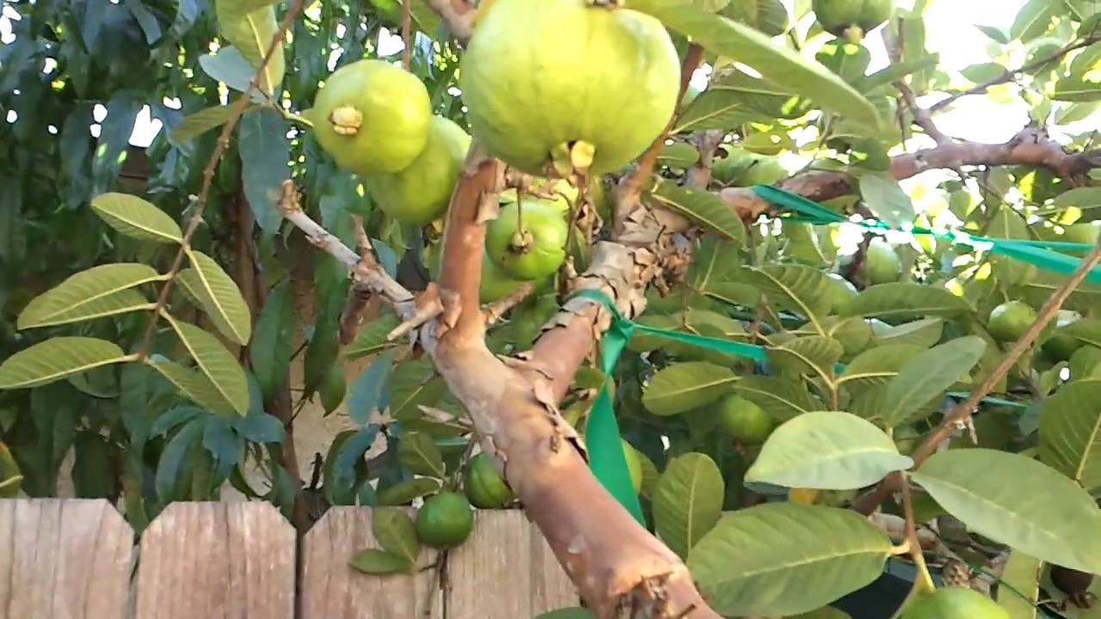
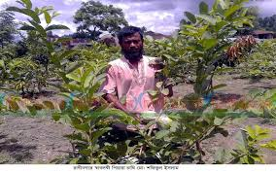
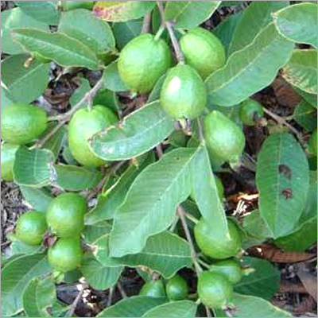
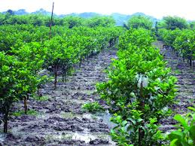
ছবিগুলো দেখে একটু চিন্তা কর।

Slide 4
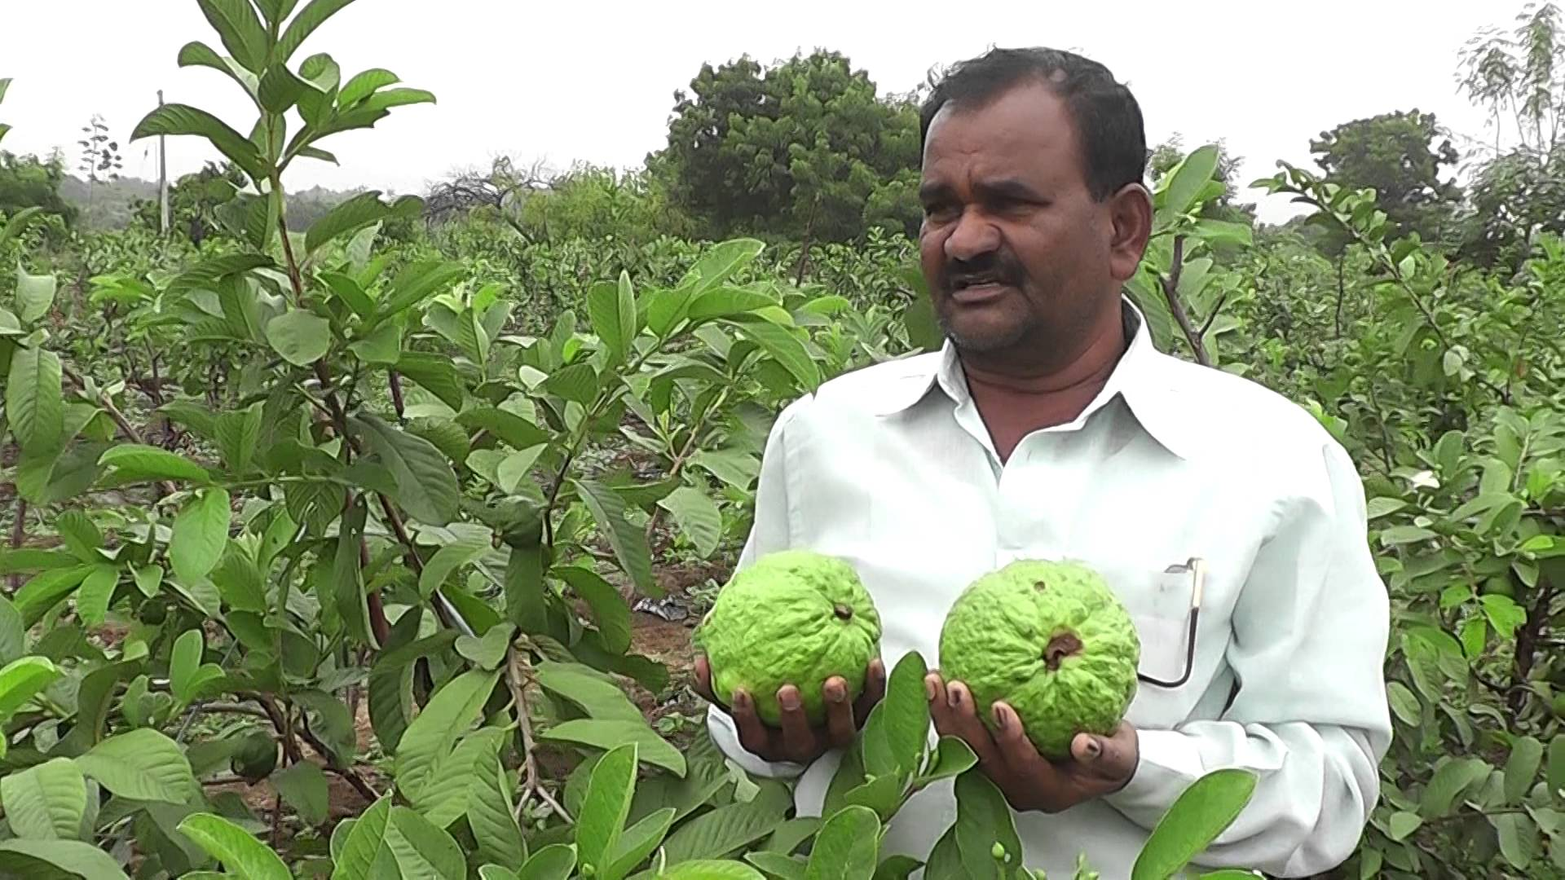
ছবিগুলো দেখে আমরা কী বুঝতে পারছি?
পেয়ারা চাষ

Slide 5
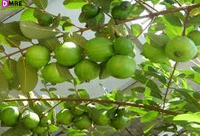
আজকের পাঠ
পেয়ারা চাষ পদ্ধতি

Slide 6
শিখনফল
এই পাঠ শেষে শিক্ষার্থীরা --
পেয়ারা ও ইহার জাত সম্পর্কে বলতে পারবে।
পেয়ারা চাষের মাটি ও গর্ত তৈরি সম্পর্কে বর্ণনা করতে পারবে।
পেয়ারার চারা রোপন ও পেয়ারাতে সার প্রয়োগ সম্পর্কে
ব্যাখ্যা করতে পারবে।
পেয়ারা গাছের পরিচর্যা, রোগ-পোকা ব্যবস্থাপনা ও ফসল সংগ্রহ সম্পর্কে বর্ণনা করতে পারবে।

Slide 7
পেয়ারা
পেয়ারা বাংলাদেশের একটি জনপ্রিয় ফল। এটি ভিটামিন ‘সি’ এর প্রধান উৎস।

Slide 8
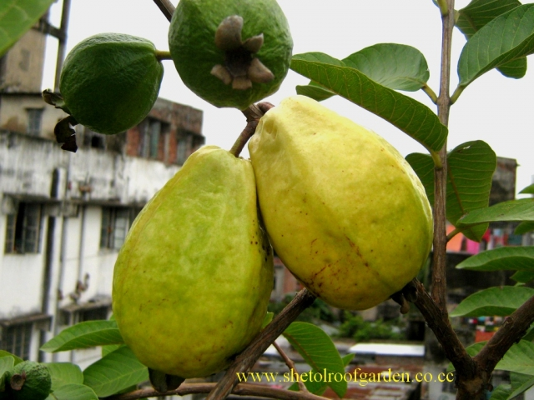
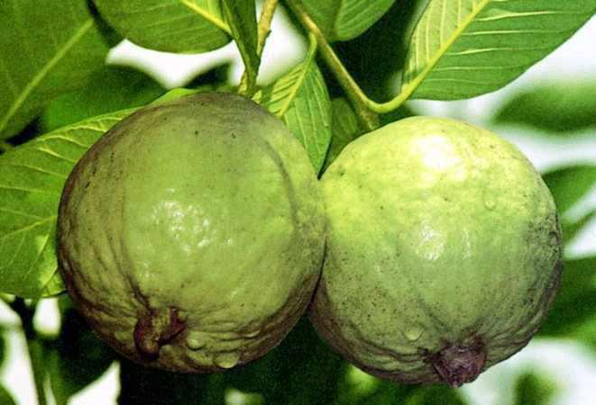
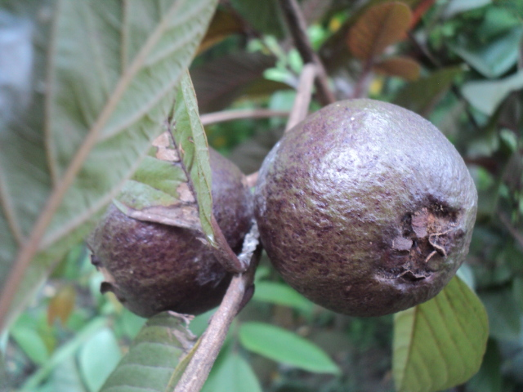
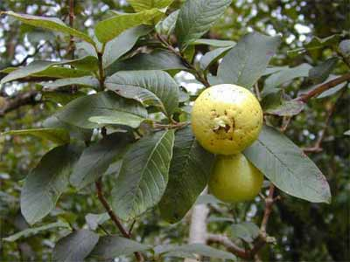
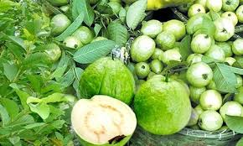
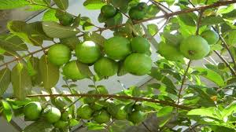
বিভিন্ন জাতের পেয়ারা
কাঞ্চন নগর
স্বরুপকাঠি
মুকুন্দপুরী
কাজী পেয়ারা
বারি পেয়ারা ৩
বারি পেয়ারা ২
বাংলাদেশে বিভিন্ন জাতের পেয়ারা দেখা যায়। তার মধ্যে কাঞ্চন নগর, স্বরুপকাঠি, মুকুন্দপুরী, কাজী পেয়ারা, বারি পেয়ারা ২, বারি পেয়ারা ৩ জাতগুলো উন্নত।

Slide 9
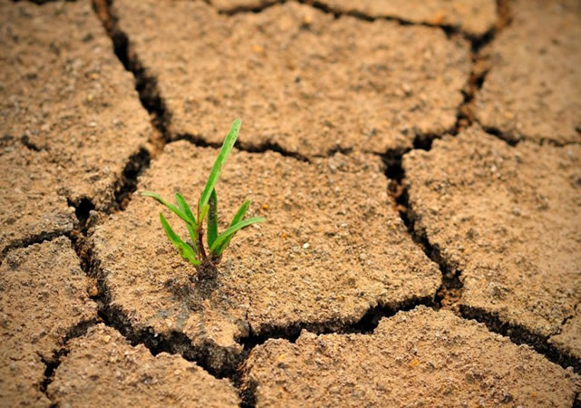
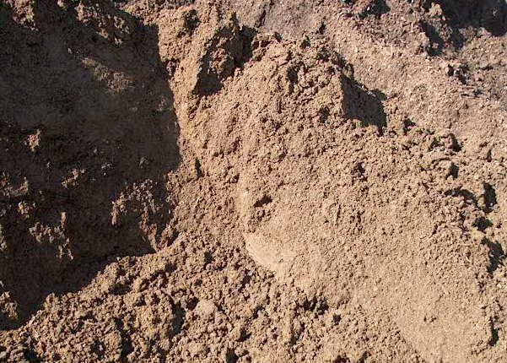
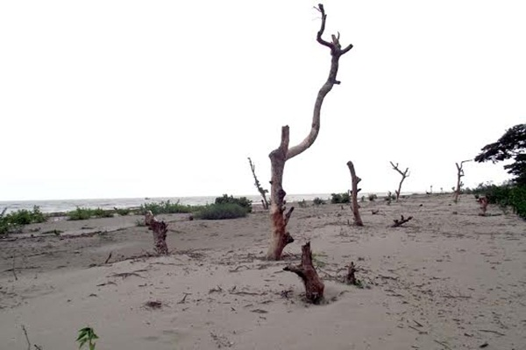
পেয়ারা চাষের মাটি
পেয়ারা খরা সহিষ্ণু উদ্ভিদ। এটা লবনাক্ততা সহ্য করতে পারে না।
বানিজ্যিকভাবে উৎপাদনের জন্য
উর্বর ও গভীর দোআঁশ মাটি উত্তম।

Slide 10
একক কাজ
পেয়ারা চাষের মাটি সম্পর্কে যা জান লেখ।

Slide 11
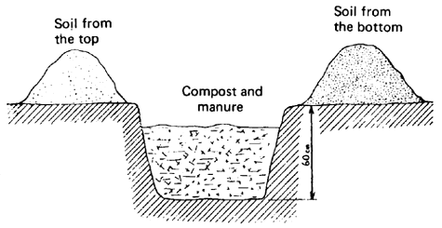
গর্ত তৈরি
গর্ত তৈরির সময় গর্তের উপরের ৩০ সেমি মাটি একদিকে এবং নিচের ৩০ সেমি মাটি অন্যদিকে রাখতে হয়। এবার জমাকৃত উপরের মাটি গর্তের নিচে দিয়ে উপরের মাটির সাথে ৫—৭ কেজি পচা গোবর সার, ২০০ গ্রাম টিএসপি এবং ১৫০ গ্রাম এমওপি সার ভালোভাবে মিশিয়ে গর্ত ভরাট করে ১০—১৫ দিন রেখে দিতে হবে।

Slide 12
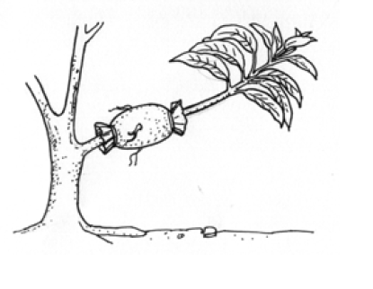
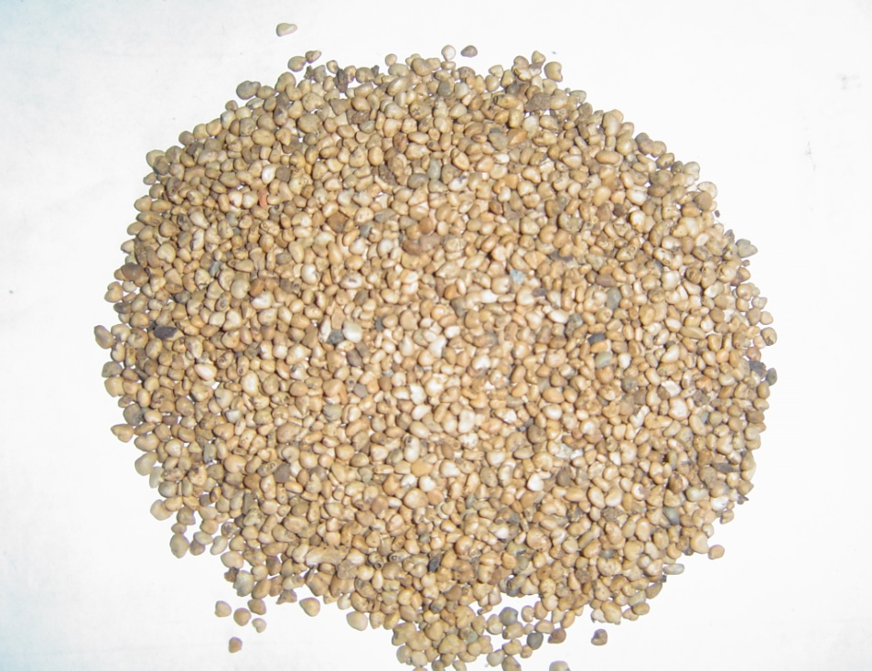
পেয়ারার চারা তৈরি
পেয়ারার গুটি কলম
পেয়ারার বীজ
বীজ থেকে ও গুটি কলমের মাধ্যমে
পেয়ারার চারা তৈরি করা যায়।

Slide 13
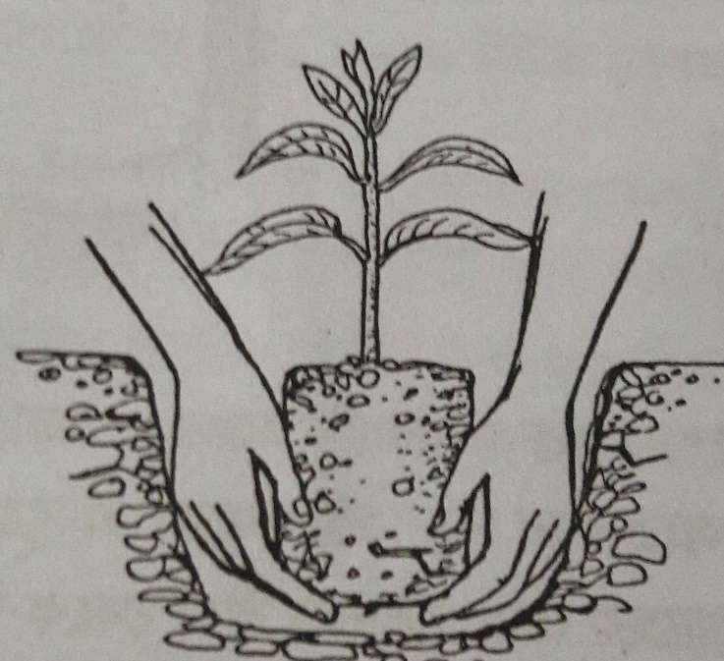
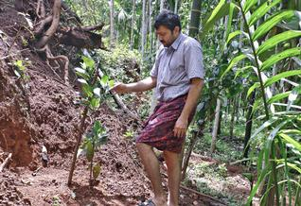
পেয়ারার চারা রোপন
বীজ অথবা কলমের মাধ্যমে তৈরি চারা গতের মাঝখানে লাগাতে হবে এবং চারাটিকে শক্ত খুঁটির সাথে বেঁধে দিতে
হবে। যাতে বাতাসে হেলে না পড়ে।

Slide 14
পেয়ারা গাছে সার
প্রয়োগের পরিমান
সারের নাম | সারের পরিমান / গাছ
 | ১ – ৩ বছর সময় পর্যন্ত
গোবর সার | ১০ – ২০ কেজি
ইউরিয়া | ১৫০ – ৩০০ গ্রাম
টিএসপি | ১৫০ – ৩০০ গ্রাম
এমওপি | ১৫০ – ৩০০ গ্রাম

Slide 15
দলগত কাজ
পোস্টার কাগজে পেয়ারার চারা রোপনের পদ্ধতির চিত্র অঙ্কন করে শ্রেণিতে উপস্থাপন কর।

Slide 16
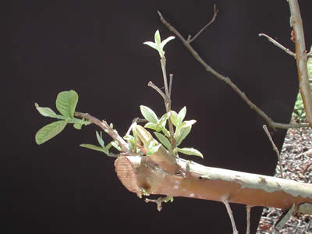
পেয়ারা গাছের অঙ্গ ছাঁটাই
বয়স্ক গাছের ফল সংগ্রহের পর আগস্ট– সেপ্টেম্বর মাসে অঙ্গ ছাটাই করা হয়। অঙ্গ ছাটাই করলে গাছে নতুন ডালপালা গজায়, ফল ধারন বৃদ্ধি পায়। গাছকে নিয়মিত ফলবান রাখতে এবং মানসম্মত ফল পেতে কচি অবস্থায় শতকরা ২৫ – ৩০ ভাগ ফল ছাটাই করা প্রয়োজন।

Slide 17
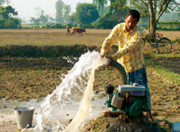
সেচ প্রদান
ফল ধারনের সময় এপ্রিল থেকে জুন মাস পর্যন্ত ৭ – ১০ দিন পরপর পানি সেচ দিলে ফলন বৃদ্ধি পায়।

Slide 18
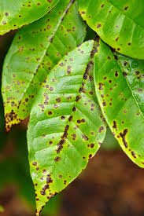
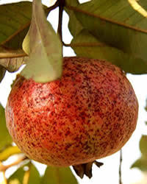
পেয়ারার রোগ
পেয়ারা গাছে অনেক সময় ছত্রাক জনিত রোগ হয়। এ রোগের কারণে প্রথমে ফলের গায়ে কাল দাগ দেখা যায়। যা ক্রমান্নয়ে বড় হয়ে পেয়ারার গায়ে ক্ষতের সৃষ্টি করে। এতে ফল ফেটে বা পচে যেতে পারে

Slide 19
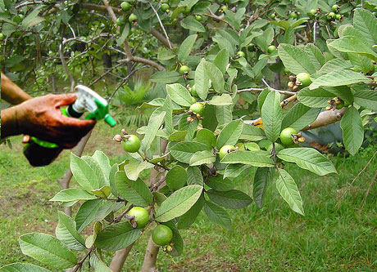
পেয়ারার রোগ দমন
গাছে ফল ধরার পর ২৫০ ইসি টিল্ট ১৫ দিন পর পর ৩–৪ বার স্প্রে করতে হবে।

Slide 20
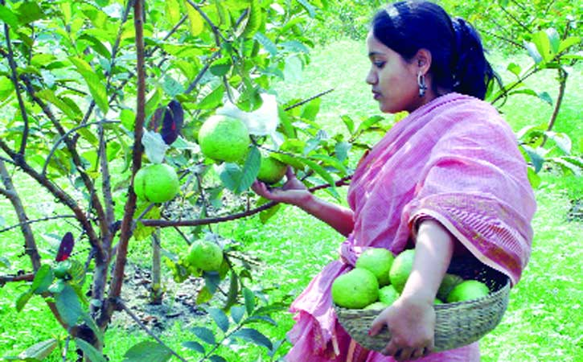
ফসল সংগ্রহ
কাজি পেয়ারা ও বারি পেয়ারা বছরে দুইবার ফল দিয়ে থাকে। পেয়ারা পাকার সময় হলে এর সবুজ রং আস্তে আস্তে হলদে সবুজে পরিণত হয়।

Slide 21
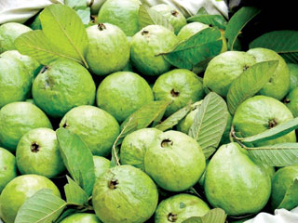
পেয়ারার ফলন
পেয়ারা গাছের বয়স ও জাত ভেদে ফলনে পার্থক্য দেখা যায়। ৪-৫ বছরের একটি গাছ থেকে বছরে ১৫-২০ কেজি ফল পাওয়া যায়।

Slide 22
জোড়ায় কাজ
পেয়ারার রোগ ও প্রতিরোধের উপায় সম্পর্কে ব্যাখ্যা কর?

Slide 23
মূল্যায়ন
1। কোনটি পেয়ারার জাত নয়?
ক) স্বরূপকাঠি
খ) কুমিলা
গ) মুকুন্দপুরি
ঘ) কাজী পেয়ারা
২। চারা রোপনের জন্য কত মিটার দুরত্বে গর্ত করা হয়?
ক) ৬০ সেমি × ৬০ সেমি
খ) ৪ মিটার × ৪ মিটার
গ) ৬ মিটার × ৬ মিটার
ঘ) ৪ মিটার × ৬ মিটার
৪। কোন জাতের পেয়ারা বছরে দুইবার ফল দিয়ে থাকে?
i) কাঞ্চন নগর
ii) বারি পেয়ারা
iii) কাজী পেয়ারা
নিচের কোনটি সঠিক
ক) i
খ) i ও ii
গ) ii ও iii
ঘ) i, ii ও iii

Slide 24
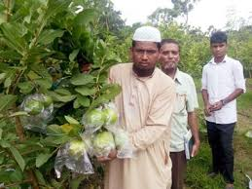
বাড়ির কাজ
তোমার বাড়ীর পাশের জমিতে তুমি কীভাবে পেয়ারার চাষ করবে তা বর্ণনা কর।

Slide 25
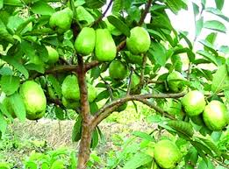
ধন্যবাদ

